Slide 1

EasyOCR을 이용한
명함인식 프로젝트
이채림

Slide 2
목차
1. Introduction
2. Project Idea
3. Development Tools
4. Project Process
5. Project Output
6. Q & A

Slide 3

Introduction
카드 인식 기술
주민등록증, 운전면허증 자동 인식 기술
공과금 및 납부 용지 스캔 자동인식 기술
핀테크 기업뿐만 아니라
실생활에서 광범위하게 쓰이는 OCR기술

Slide 4
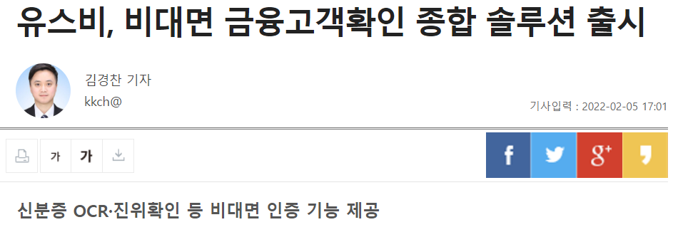


Project Idea

Slide 5












Development Tools

Slide 6
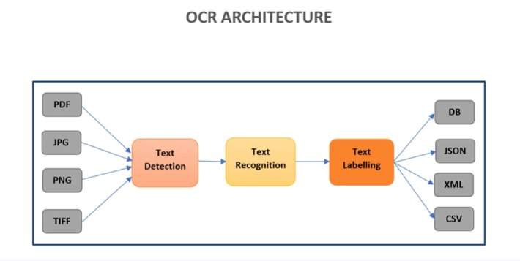
Project Process

Slide 7
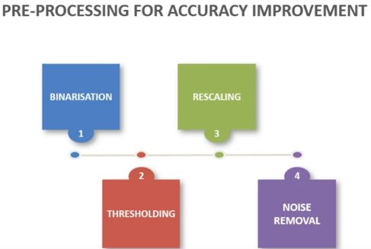
Image Pre-processing
OpenCV
Binarization
Thresholding
Find Contours of paper
Skew correction

Slide 8
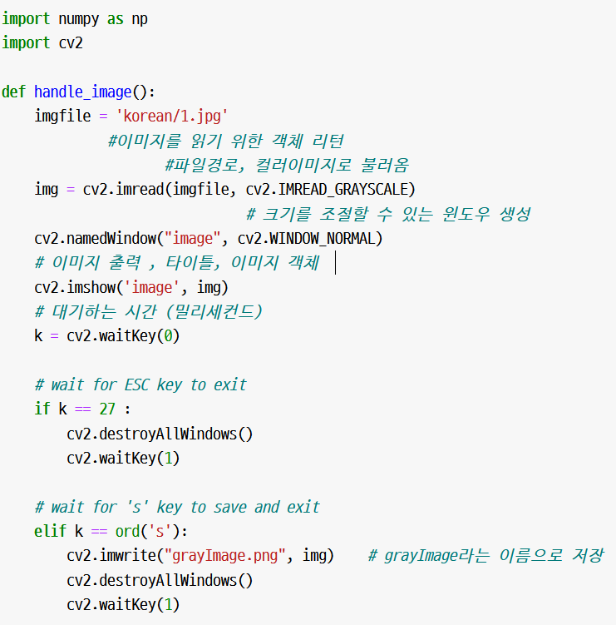
Image Pre-processing
Binarization
이진화로 변환
용량이 획기적으로 줄어듦

Slide 9
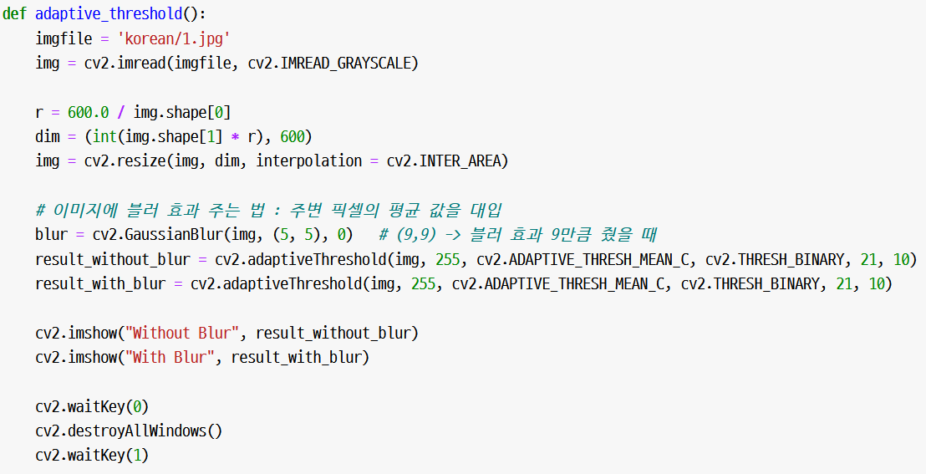
Image Pre-processing
Adaptive threshold : 이미지마다 라이트 컨디션이
다르기 때문에 맞춰서 thresholding
어두운 것은 검정색으로, 밝은 것은 흰색으로 변환
Thresholding

Slide 10
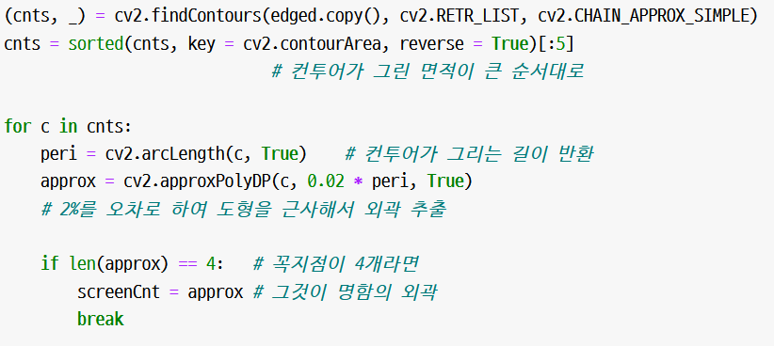
Image Pre-processing
Contours
직사각형 내의 글자를 인식하기 위해
도형의 외곽 추출

Slide 11
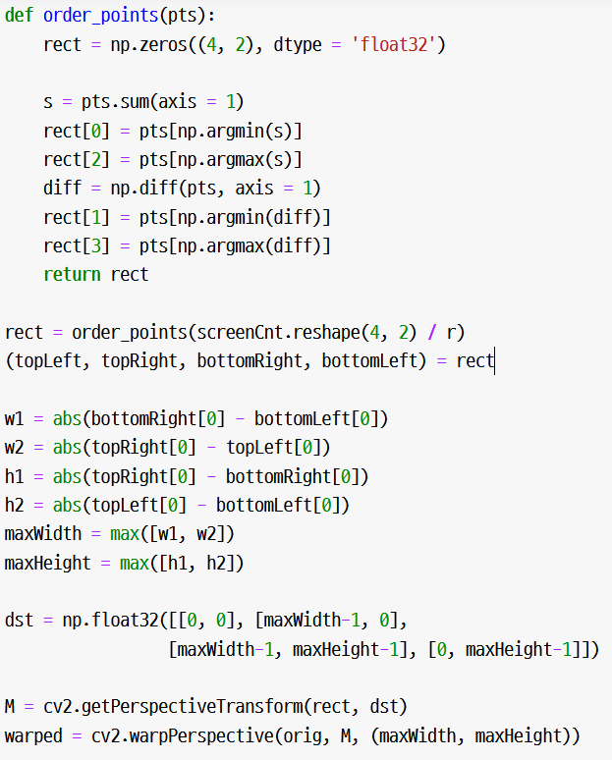
Image Pre-processing
Skew
Correction
4개의 꼭지점을 사용하여 반듯한 사각형으로 변환

Slide 12
Project Process
OpenCV
EasyOCR
Binarization
Thresholding
Find Contours of paper
Skew correction
Text Recognition
Text Detection
Fine–tuning

Slide 13
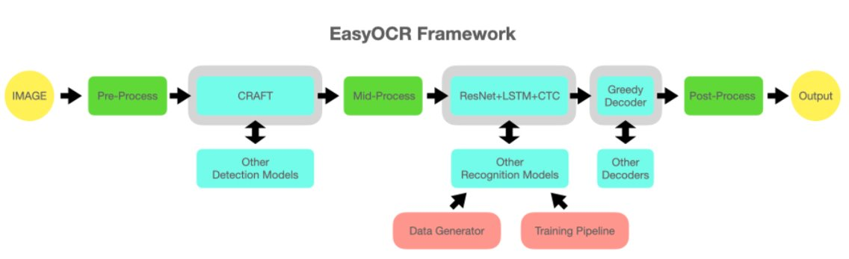
EasyOCR
Fine-tuning
나만의 Customizing 모델 제작

Slide 14
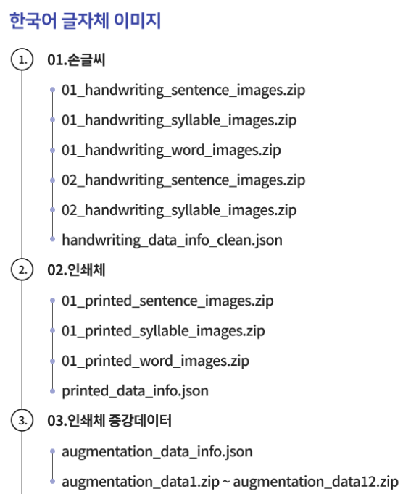


Dataset

Slide 15
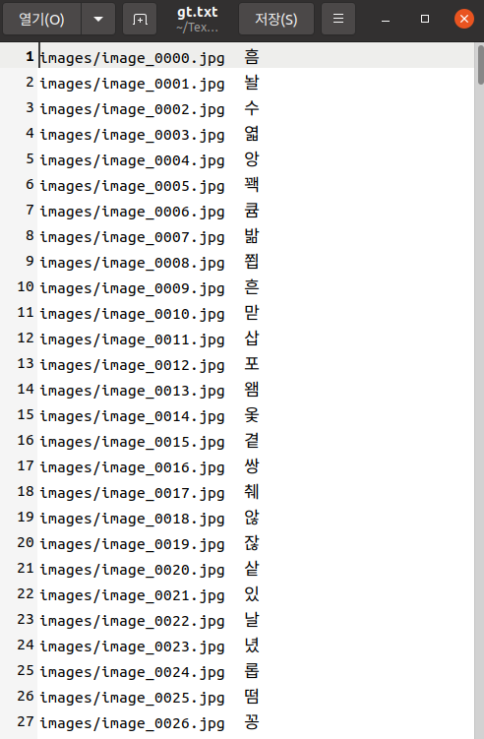
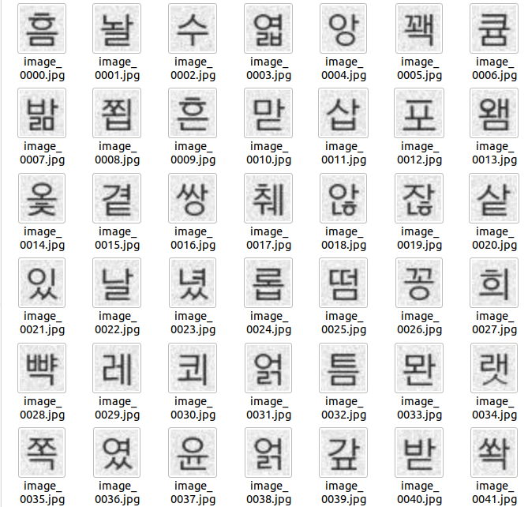


Fine-tuning
실제 학습에 사용할 lmdb포맷으로 변환
Convert

Slide 16
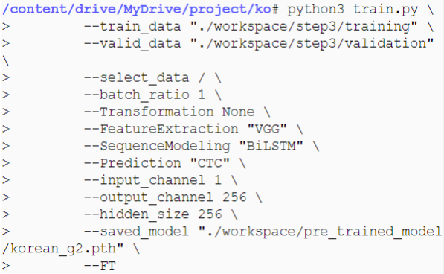

Fine-tuning
Pre_trained_model에 학습
Training

Slide 17
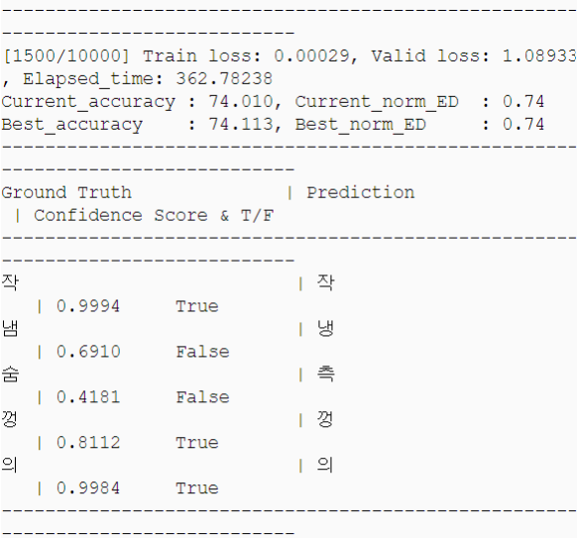
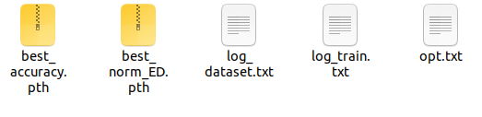
Fine-tuning
Training
Training 결과

Slide 18
Fine-tuning
Training
Custom한 모델들
Training Data : Validation Data (8 : 2)
Transforamtion: None, TPS
Feature Extraction: VGG, RCNN, ResNet
Sequence Modeling: None, BiLSTM
Prediction: CTC, Attn

Slide 19
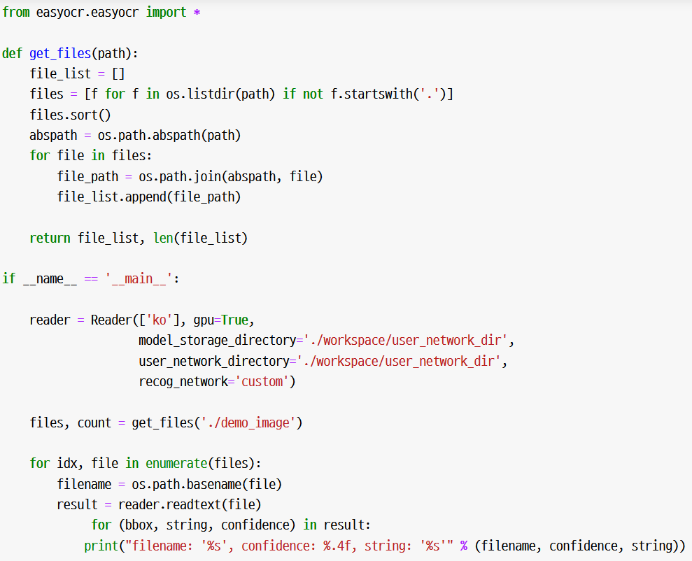
Text Detection
Custom Model

Slide 20

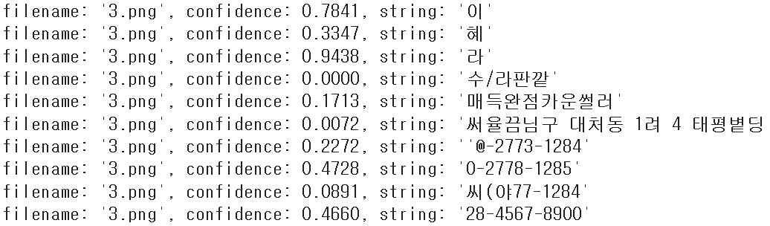
Text Detection
Custom Model

Slide 21
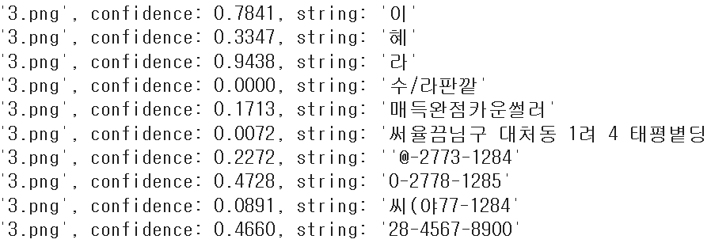
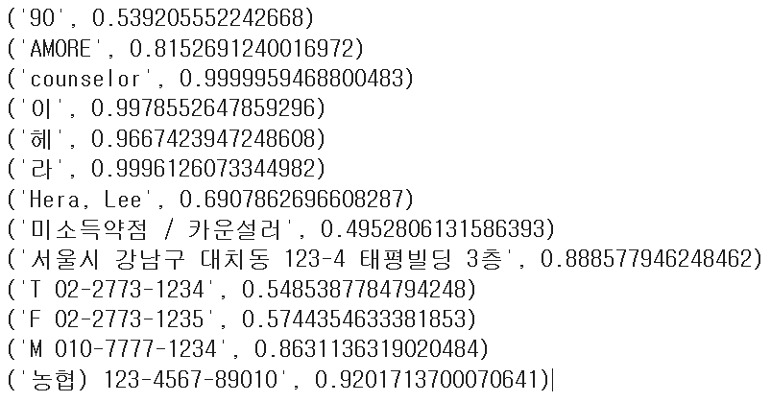
Text Detection
Custom Model
EasyOCR

Slide 22
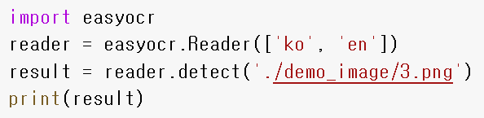
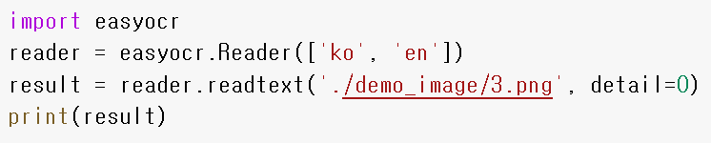
Text Detection
EasyOCR

Slide 23
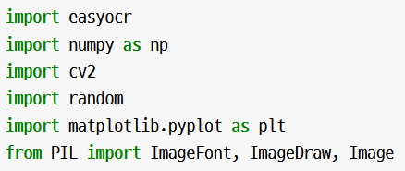
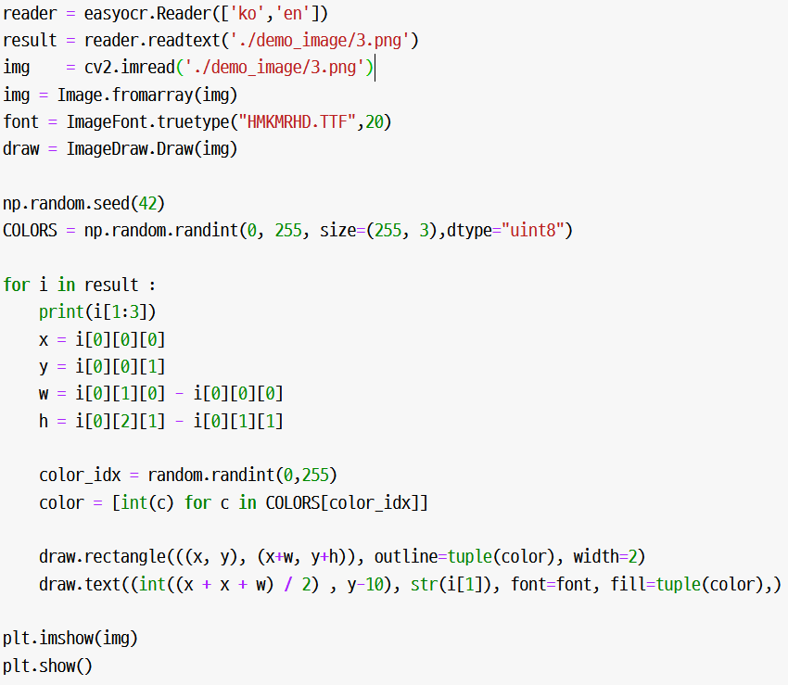
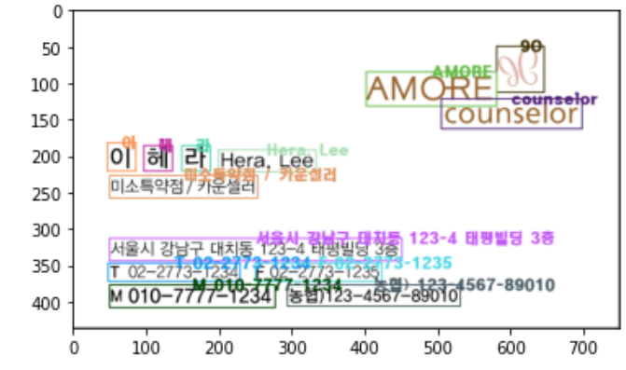
Text Detection
Bounding BOX

Slide 24
Q & A

Slide 25
감사합니다

